Slide 1
Pathfinding in 3D Space
Ruoqi He & Chia-Man Hung

Slide 2
Plan
Introduction
I. Etat de l’art
II. Algorithmes
III. Implémentation dans l’espace 3D
IV. Résultats
Conclusion

Slide 3
Introduction
Objectif : recherche de chemin efficace dans l’espace 3D (jeux vidéos, navigation de drones)

Slide 4
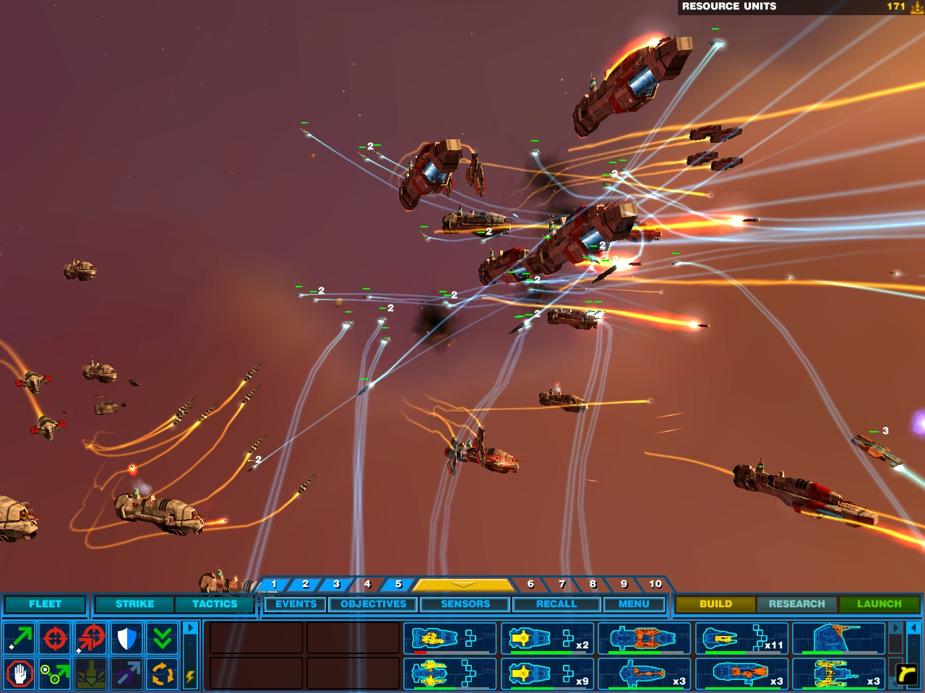
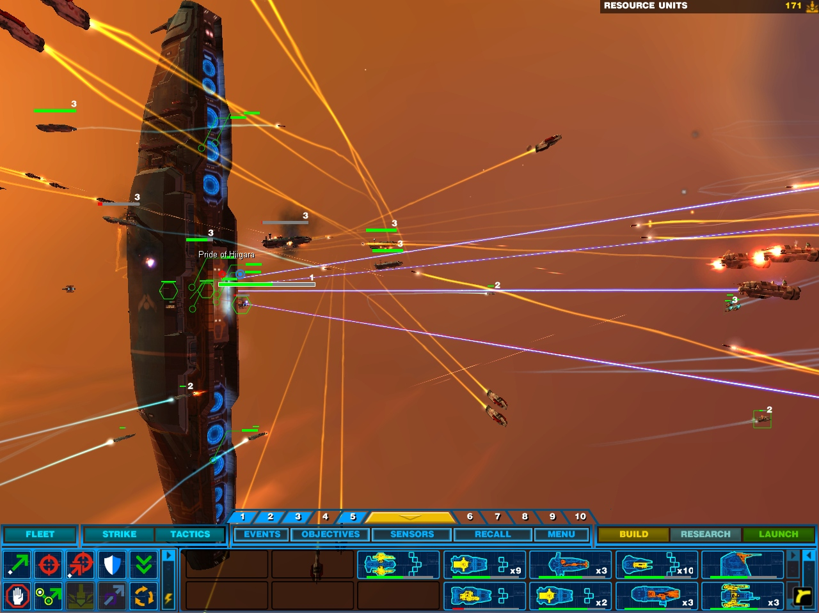
I. Etat de l’art
Homeworld (1999) : jeu de stratégie + mouvement en 3d (premier RTS connu de ce type)

Slide 5
I. Etat de l’art
Plus court chemin dans un graphe
Dijkstra (à origine unique)
O((|S|+|A|)log(|S|))
Bellman-Ford (à origine unique, poids négatifs sans cycle négatif)
O(|S||A|)
Floyd-Warshall (pour tout couple de sommets, poids négatifs)
O(|S|³)
A* (à origine et à destination unique)
O(n), n = longueur du chemin de la solution => O(|A|)
Notes:
Malgré ça, A* plus souvent jeux vidéo, très efficace

Slide 6
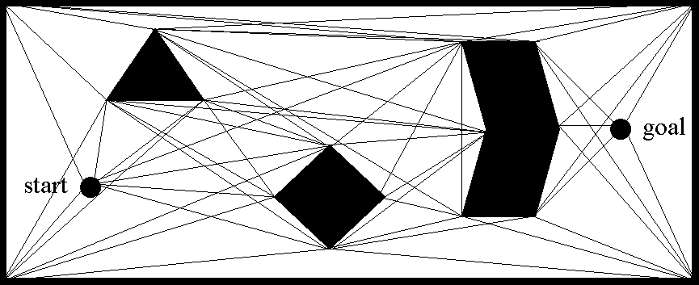
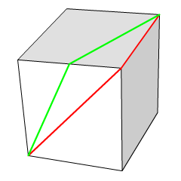
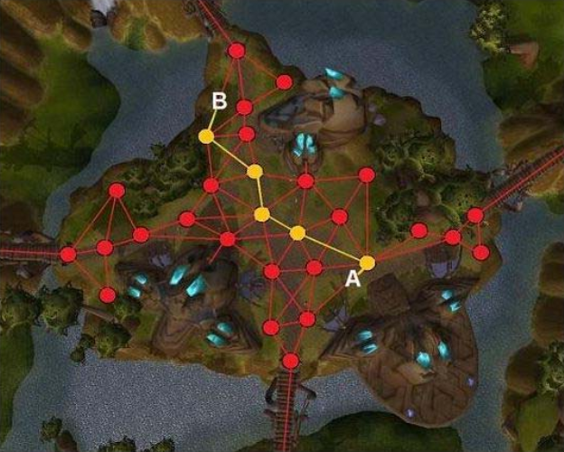
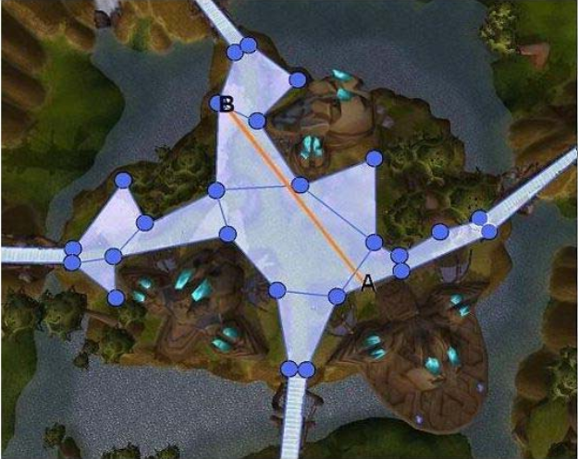
I. Etat de l’art
2D plan - exact
Visibility graph
Anya (grille 2D)
2D plan - approximé
Waypoints
Navigation mesh + tunnel
Famille de Theta*
Notes:
Après recherche bibio
Pas de 3d exact
Considérer cas simples pour nous inspirer
Anya est un algo en grille 2D qui est basé sur A* en considérant des segments horizontaux comme des sommets. La structure ressemble à celle des fenêtres. Trop compliqué en 3D.

Slide 7
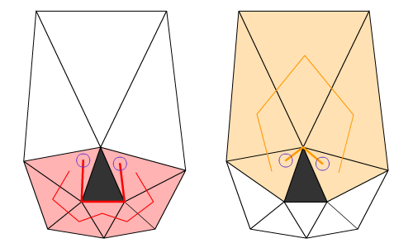
Défaut
Navigation mesh + tunnel
Chemin trouvé VS plus court chemin

Slide 8
I. Etat de l’art
3D surface - exact
Fenêtre (Fast exact and approximate geodesics on meshes 2005 Surazhsky)
3D surface - approximé
Chaleur (Geodesics in heat 2013 Crane)
Fast-marching (1996 Sethian)

Slide 9
II. Algorithmes
Représentation du monde
Tétrahédration
Décomposition en parties convexes
Grille
Octree

Slide 10
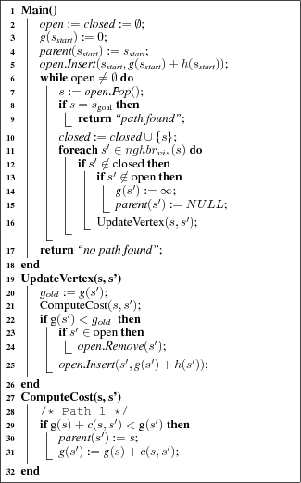
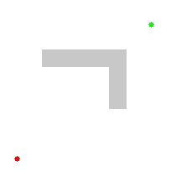
II. Algorithmes
A* (1968 Hart)
h admissible si
pas de sur-estimation et
h(y) <= h(x) + d(x, y)
Notes:
Extension de Dijsktra
On commence par un point source + ajouter ses voisins dans open
Closed
Dijsktra : on prend à chaque fois dans la liste open le sommet avec la distance parcourue la plus petite, g
A* : le plus probable, somme g h distance estimée
S’arrête quand destination exploitée ou open vide
H admissible
Distance euclidienne
Plus court chemin exact dans un graphe

Slide 11
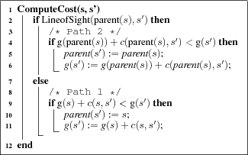
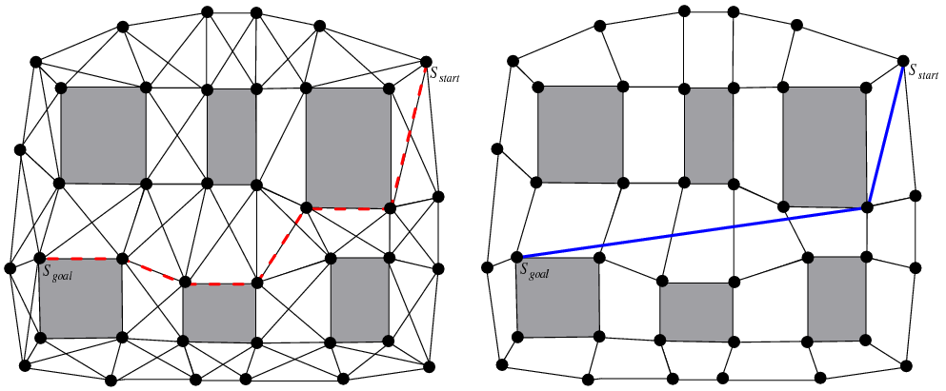
II. Algorithmes
Theta* (2007 Nash)
Notes:
Un variant de A*
Différence : tout pair de sommets visibles entre eux peut être relié
Quand on exploite un sommet + ajoute ses voisins
Dessin sur tableau
On teste si un voisin est visible depuis le parent de ce sommet

Slide 12
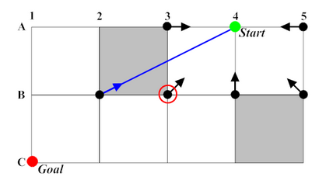
II. Algorithmes
Lazy Theta* (2010 Nash)
Notes:
La partie la plus couteuse dans Theta* est le test de visibilité.
Lazy Theta* est un variant de Theta* qui réduit considérablement le nombre de tests de visibilité.
Quand on explore un sommet et quand on ajoute ses voisins dans la liste open, on suppose directement que le parent de ses voisins est le parent de ce sommet.
Et c’est au moment où on explore ses voisins qu’on vérifie si son parent est visible. Sinon, on retrouve son vrai parent.

Slide 13
III. Implémentation
Construction de l’octree
Intersection triangle-cube
Progressive octree
Construction du graphe
Graphe dual (pas standard)
Edge-corner
Crossed

Slide 14
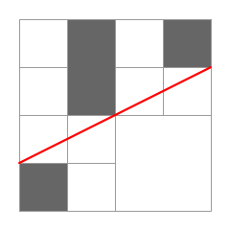
III. Implémentation
Line of sight
Rapide
Robuste

Slide 15
III. Implémentation
Injection de source et de destination

Slide 16
III. Implémentation - Optimisation
Eviter de la recherche exhaustive
Pré-calcul des parties connexes

Slide 17
III. Implémentation - Optimisation
Multisource
Réutilisation des informations

Slide 18
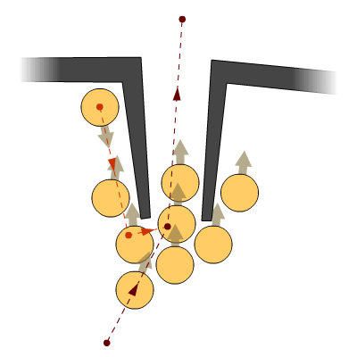
III. Implémentation - Extension
Application dans des jeux vidéos
Suivi des waypoints
Répulsion
Replannification

Slide 19
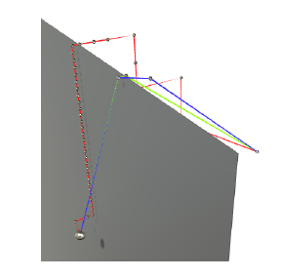
IV. Résultats
Rouge : A*
Vert : Theta*
Bleu : Lazy Theta*

Slide 20
IV. Résultats
Rouge : A*
Vert : Theta*
Bleu : Lazy Theta*

Slide 21
IV. Résultats
Rouge : A*
Vert : Theta*
Bleu : Lazy Theta*

Slide 22
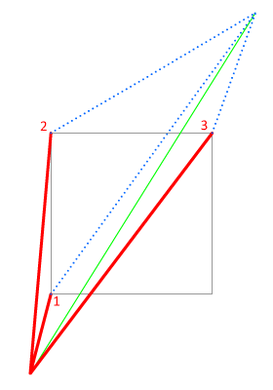
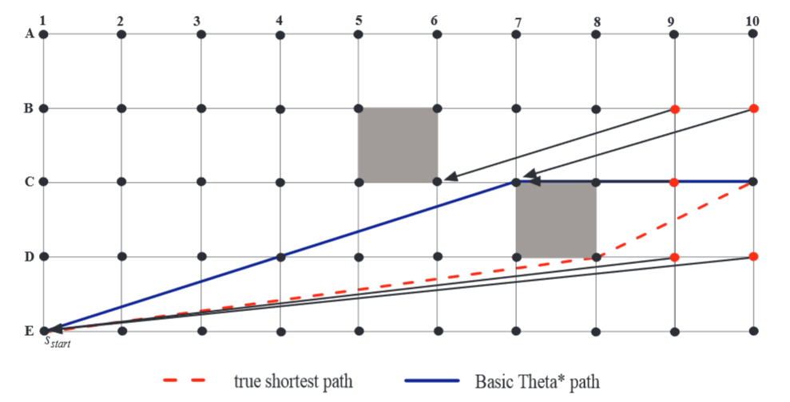
Non-optimalité de Theta*

Slide 23
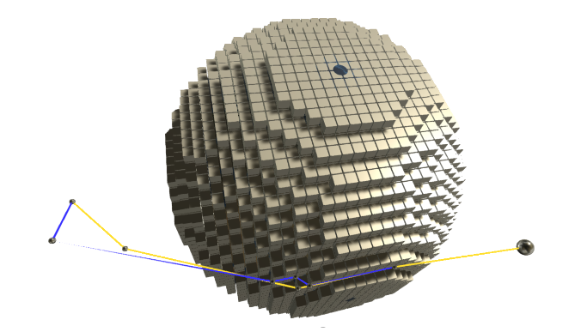
Amélioration avec Crossed graph
Bleu : Edge-corner graph / Jaune : Crossed graph

Slide 24
Le pire des cas
Crossed graph
Progressive octree

Slide 25
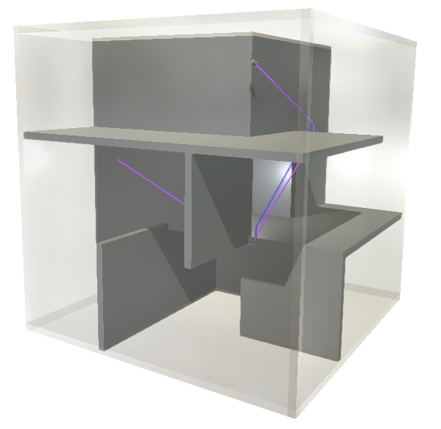
IV. Résultats
Bleu : Edge-corner + Lazy Theta*
Violet : Crossed + Lazy Theta*

Slide 26
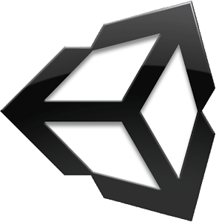
Démo !
Démo !
Démo !
Démo !
Démo !
Démo !
Démo !
Démo !
Démo !

Slide 27
Conclusion & Améliorations
Exploration dans un domaine peu exploité
Notre proposition : Lazy Theta * + Progressive Octree + Crossed Graph
Améliorations possibles
Distribution de calcul à travers des frames
Exploitation d’autres possibilités de h
Post-processing

